Slide 1
LC22 - Evolution et équilibre chimique

Slide 2
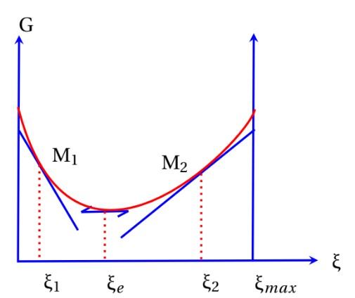
Evolution de l’enthalpie libre en fonction de ξ

Slide 4
Expressions de l’activité
-Système homogène gazeux : a_{i}=P_{i}/P°
-Système aqueuses diluées : a_{i}=C_{i}/C°
-Solide : a=1
-Solvant : a=1

Slide 5
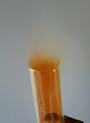
2 NO₂ (g) ⇋N₂O₄ (g)
NO₂ gaz roux

Slide 6
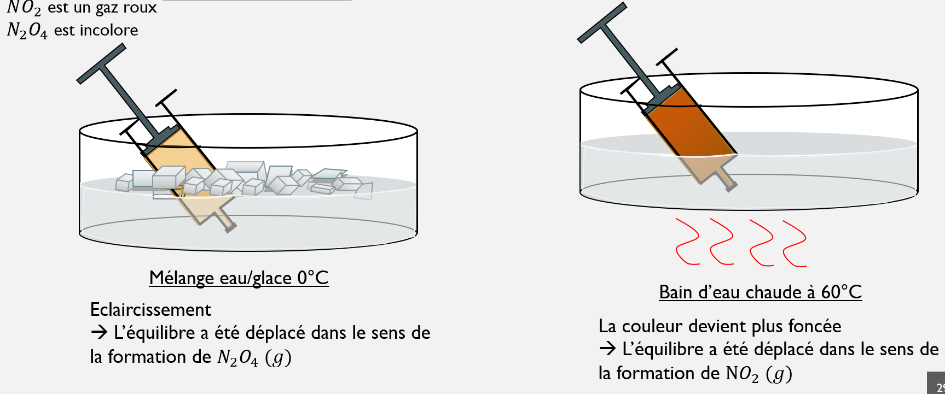
Influence de la température

Slide 7
Influence de la pression

Slide 8
Influence d’un constituant
Estérification :

Slide 9
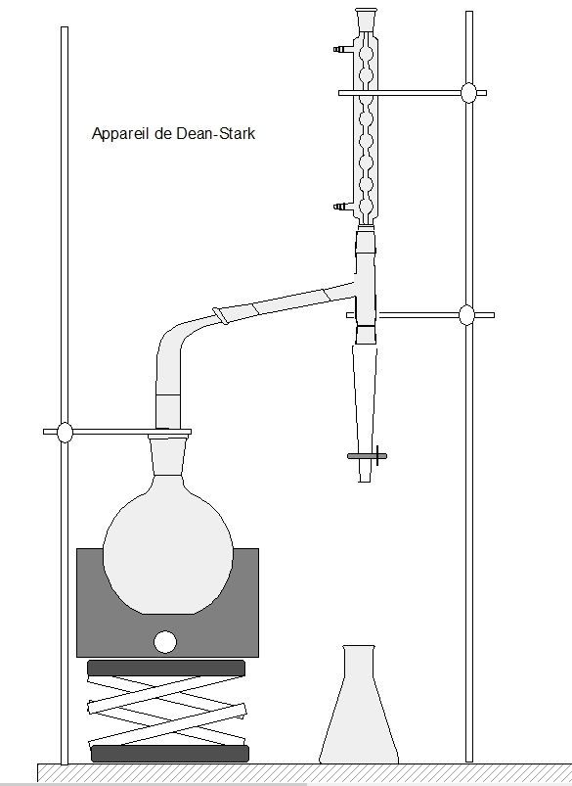
Appareil Dean-Stark

